Slide 1

Tender du Poulet

Slide 2
Présentation
Réseau social professionnel
Plusieurs profils : grossiste, distributeur, détaillant.
Création d’une demande ou d’une offre.
Négociation autour des ces offres ou demandes.
Domaine cible : volaille (pourra être étendu à d’autre domaine).

Slide 3
Création du projet
Conception
Cahier des charges
Maquettage (Adobe XD)
MCD (Jmerise)
MLD

Slide 4
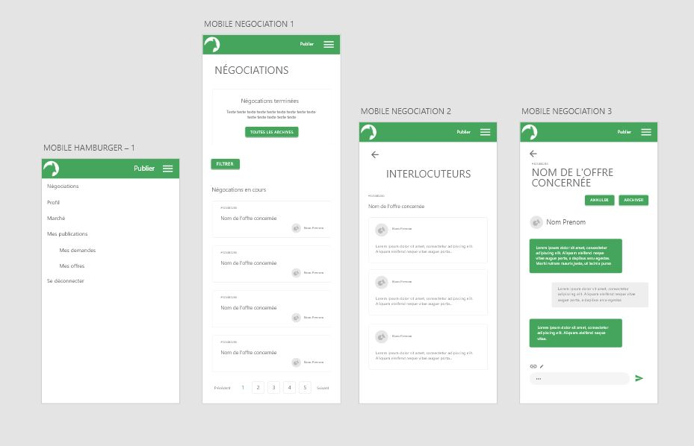
Maquettage

Slide 5
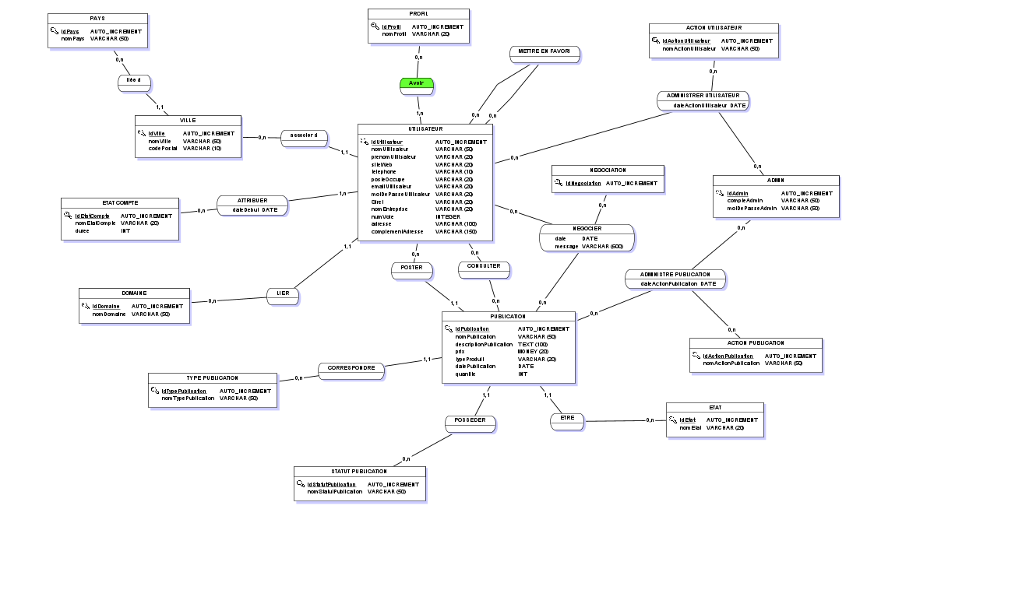
Modèle conceptuelle de données

Slide 6
Modèle logique de données
Utilisateur(idUtilisateur, nomUtilisateur, prenomUtilisateur, siteWeb, telephone, codePostal, posteOccupe, emailUtilisateur, motDePasseUtilisateur, Siret, nomEntreprise, #idDomaine)
Profil(idProfil, nomProfil) Avoir(#idUtilisateur, #idProfil)
EtatCompte(idEtatCompte, nomEtatCompte, duree)
Attribuer(#idUtilisateur, #idEtatCompte, dateDebut)
Domaine(idDomaine, nomDomaine) MettreEnFavori(#idUtilisateur, #idUtilisateur_favori) Consulter((#idUtilisateur, #IdPublication, accessible)
Publication(IdPublication, nomPublication, descriptionPublication, prix, typeProduit, datePublication, quantite, #idUtilisateur, #idTypePublication, #idStatutPublication, #idEtat)
TypePublication(idTypePublication, nomTypePublication)
Etat(idEtat, nomEtat)
StatutPublication(idStatutPublication, nomStatutPublication)
ActionSurUtilisateur(idActionUtilisateur, nomActionutilisateur)
Admin(idAdmin, CompteAdmin, motDePassAadmin)
AdministrerUtilisateur(#idActionUtilisateur, #idAdmin, #idUtilisateur, dateActionUtilisateur) ActionPublication(idActionPublication, nomActionPublication)
AdministrerPublication(#idPublication, #idAdmin, #idActionPublication, dateActionPublication)
Negocier(date, #idNegociation, #idPublication, #idUtilisateur, message)
Negociation( idNegocation)

Slide 7
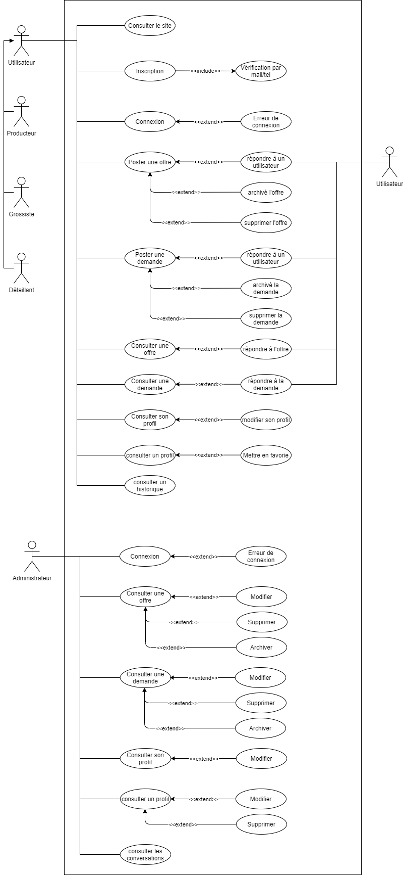
Diagramme de cas d’utilisation

Slide 8
Technologies
Back-end
Base de données SQL (PostgreSQL)
Langage de programmation Java (Eclipse)
Framework Spring DataJPA
PostMan (tester les requêtes)
Front-end
React
Bootstrap

Slide 9
Back-end
Base de données
Mise en place de la base de données via un script SQL réaliser à partir du MLD
Entités / Contrôleurs
Création d’entités et de Repository grâce au framework Spring
Utilisation des Rest Controllers pour appeler la base de données
Mise en place de DTO pour éviter de manipuler les entités dans le Front

Slide 10
Front-end
Dépendances React
Utilisation de Axios pour envoyer les requêtes JSON vers le Back
Hashage des mots de passe dans le Front avec Js-Sha256
HTML/CSS
Bootstrap 5 pour l’aspect visuel du site
Gestion des sessions
Session stockée dans le localStorage
Expiration de la session après 30min d’inactivité

Slide 11
Cheminement du front au back-end
Exemple de la connexion d’un utilisateur

Slide 12
Démonstration

